Slide 1
第三节
第十二章
幂级数
一、函数项级数的概念
二、幂级数及其收敛性
三、幂级数的运算

Slide 2

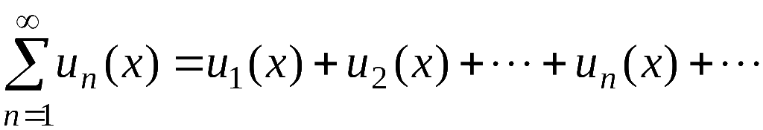
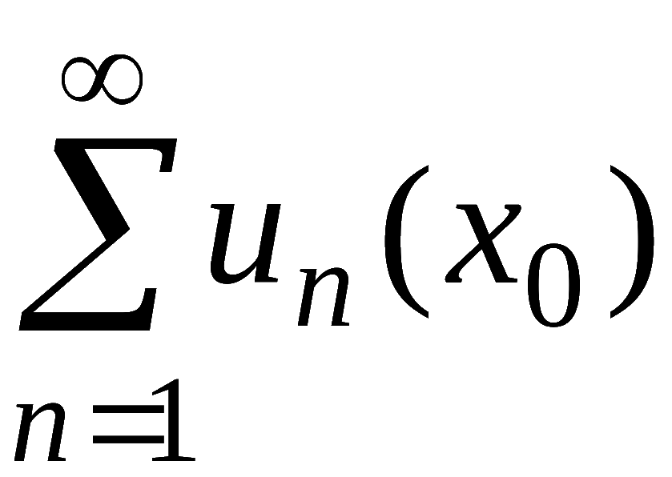
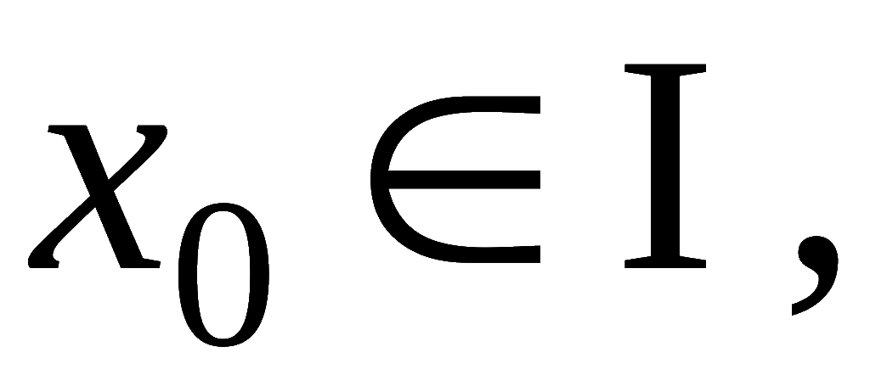


一、 函数项级数的概念
设
为定义在区间 I 上的函数, 称
为定义在区间 I 上的函数项级数 .
对
若常数项级数
收敛,
为其收
敛点,
所有收敛点的全体称为其收敛域 ;
若常数项级数
发散 ,
为其发散点,
所有
发散点的全体称为其发散域 .

Slide 3
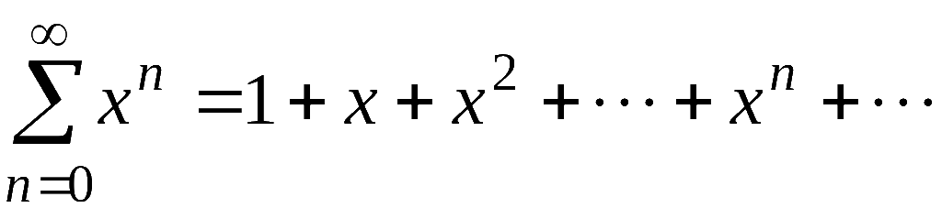
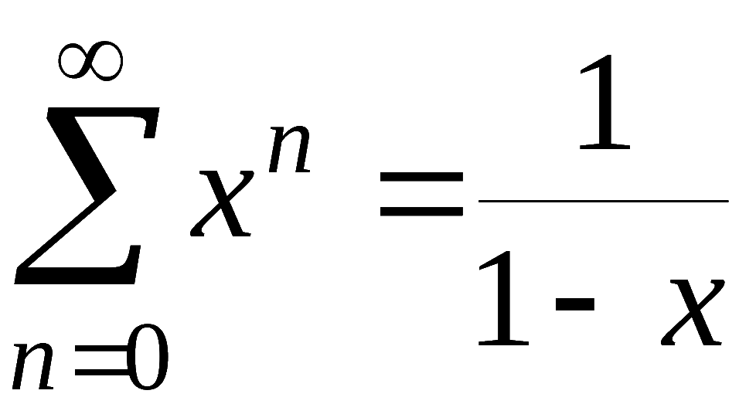
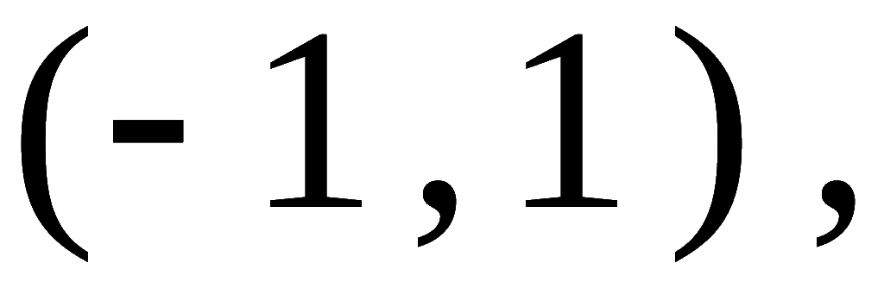
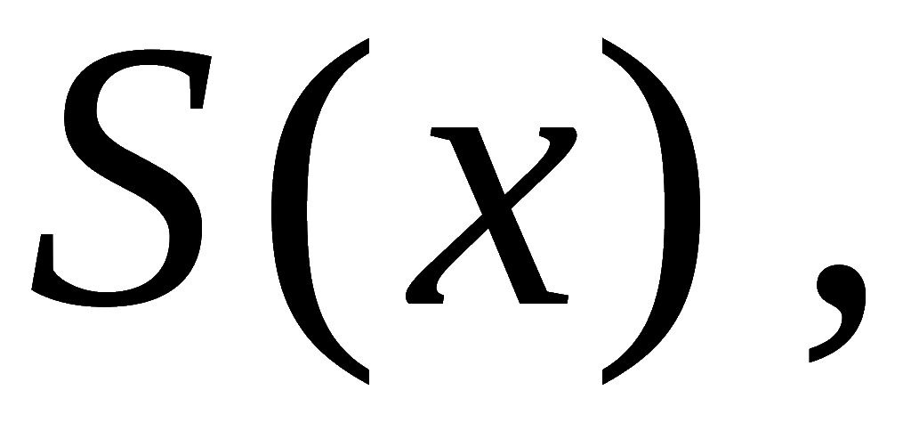
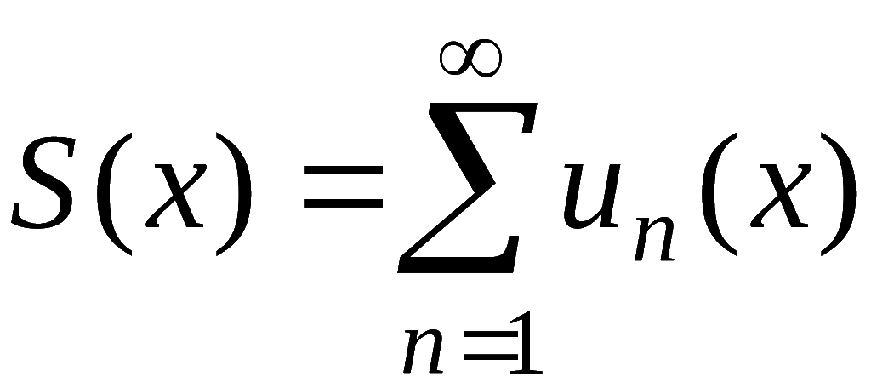
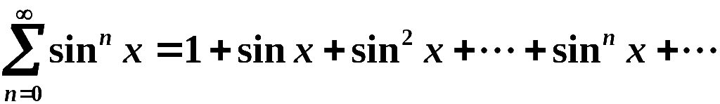

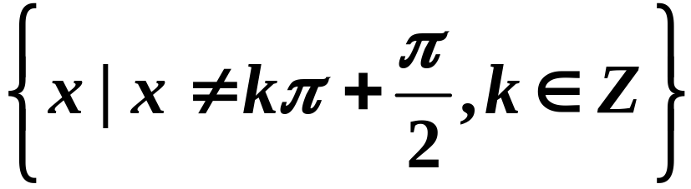
例如, 等比级数
它的收敛域是
有和函数
在收敛域上, 函数项级数的和是 x 的函数
称它
为级数的和函数 , 并写成
再比如，
它的收敛域需满足
即收敛域为

Slide 4
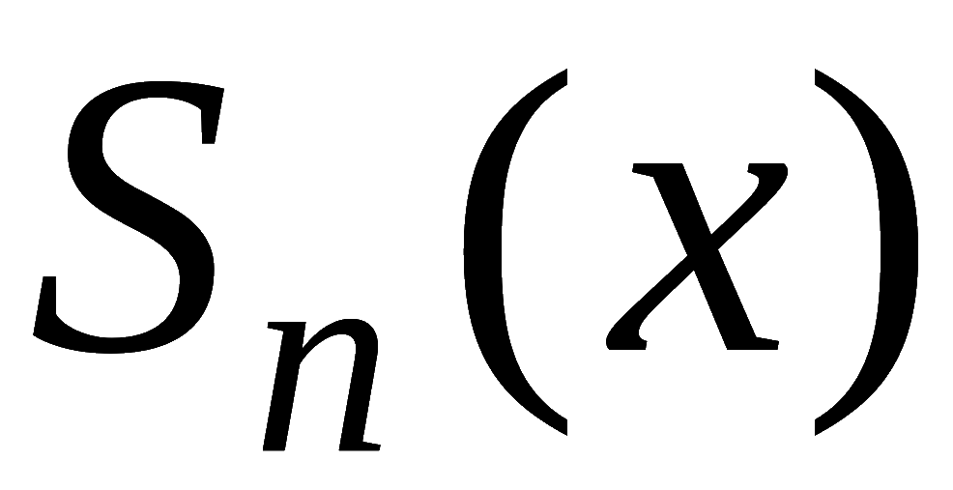
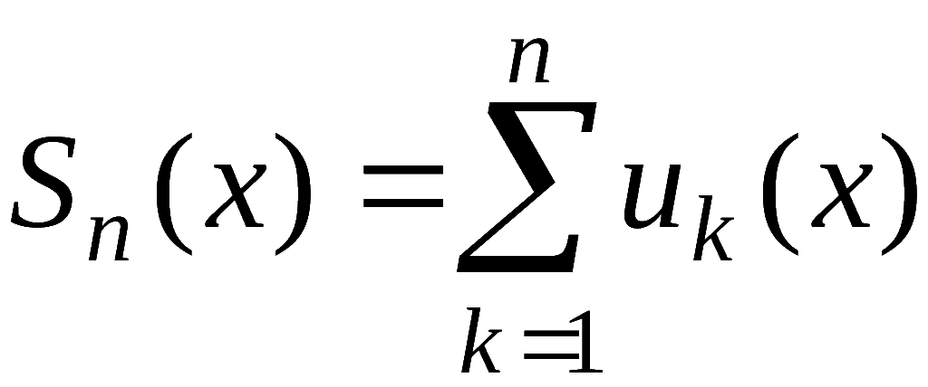
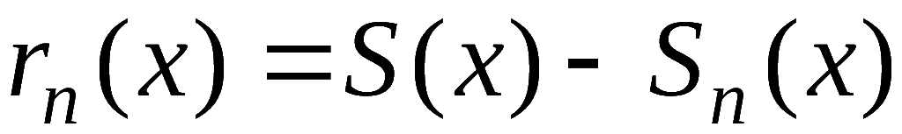
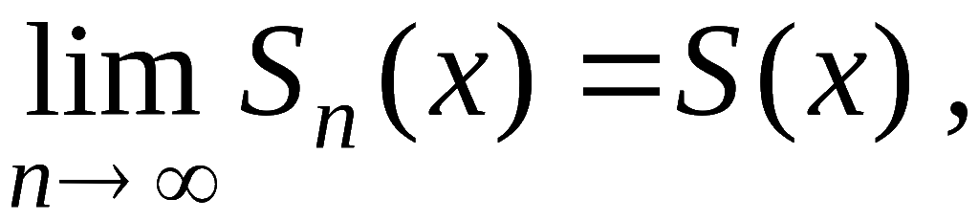
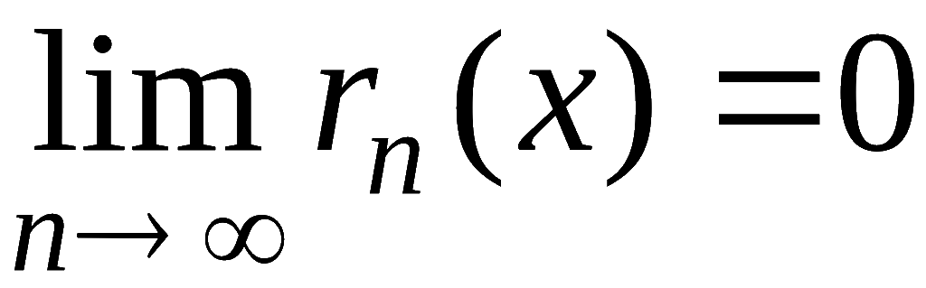
在收敛域上，
若用
表示函数项级数前 n 项的和, 即
令余项
则在收敛域上有

Slide 5
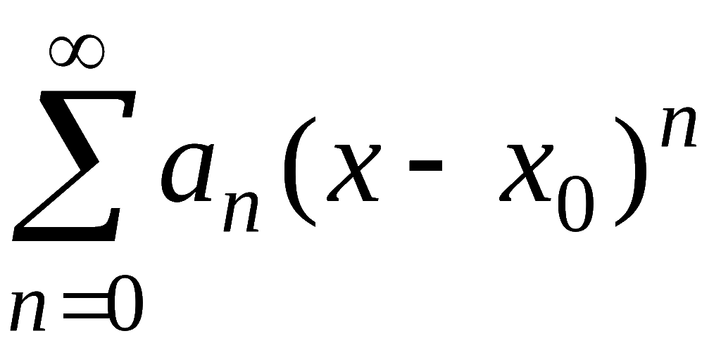
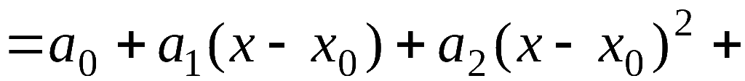
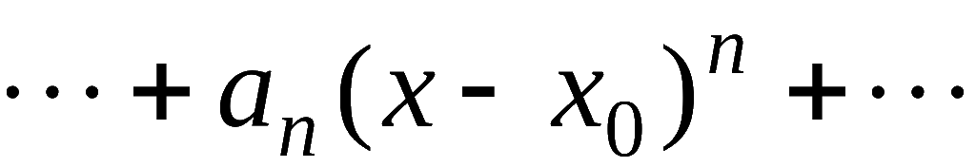
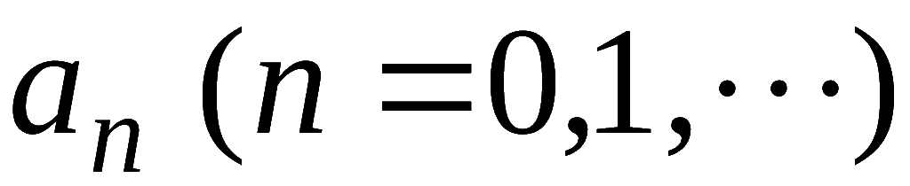
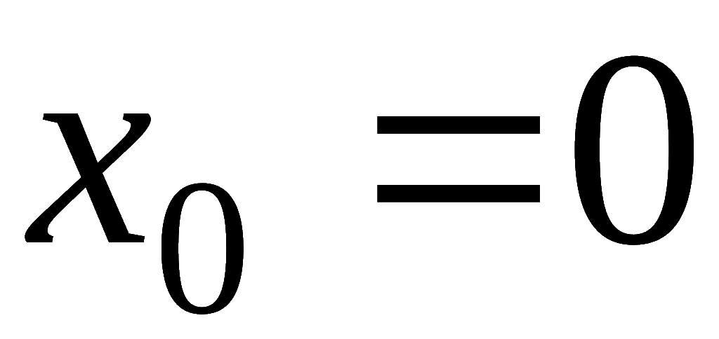
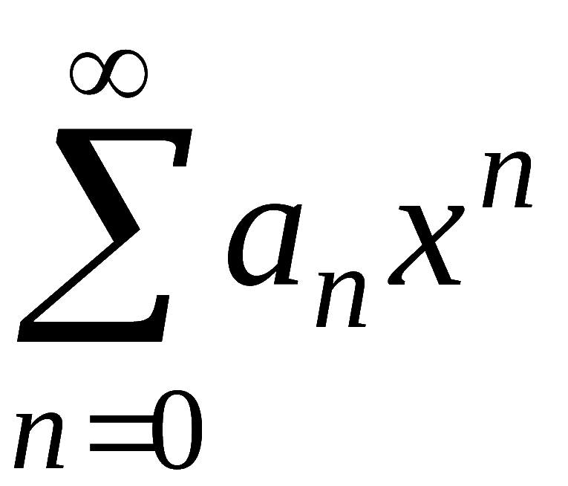
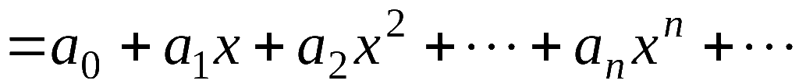
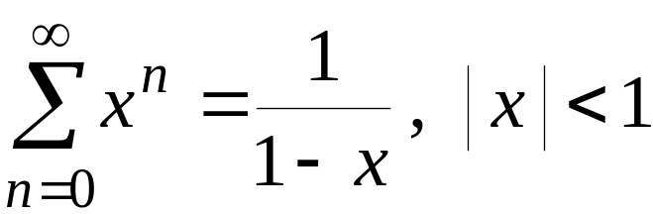
二、幂级数及其收敛性
形如
的函数项级数称为幂级数,
其中数列
称
为幂级数的系数 .
下面着重讨论
的情形, 即
例如, 幂级数
即是此种情形.

Slide 6
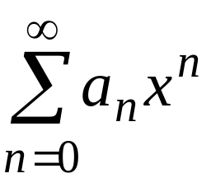
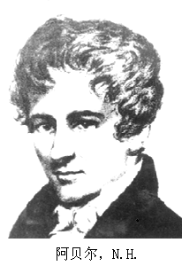

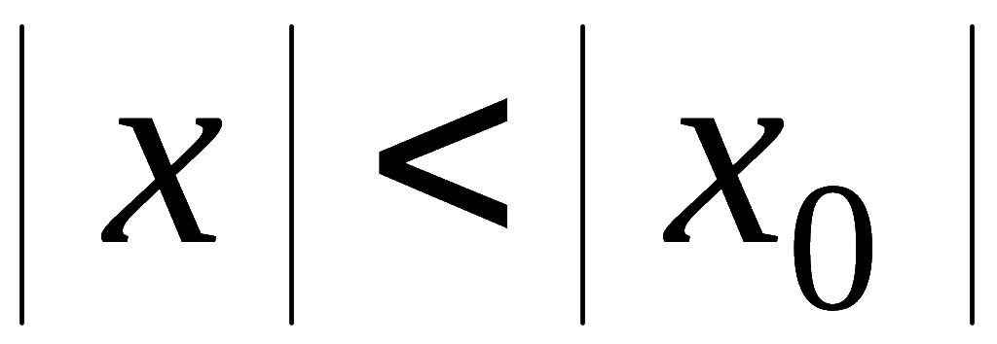
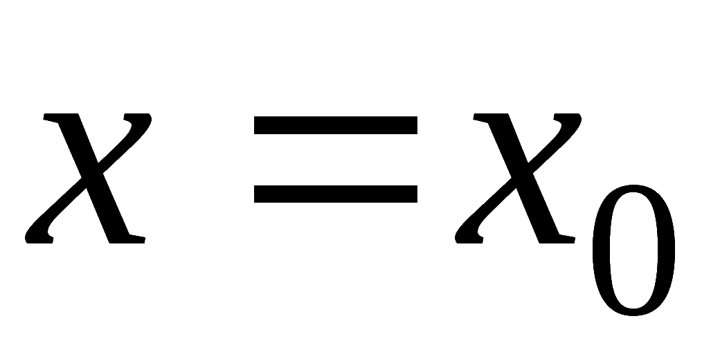
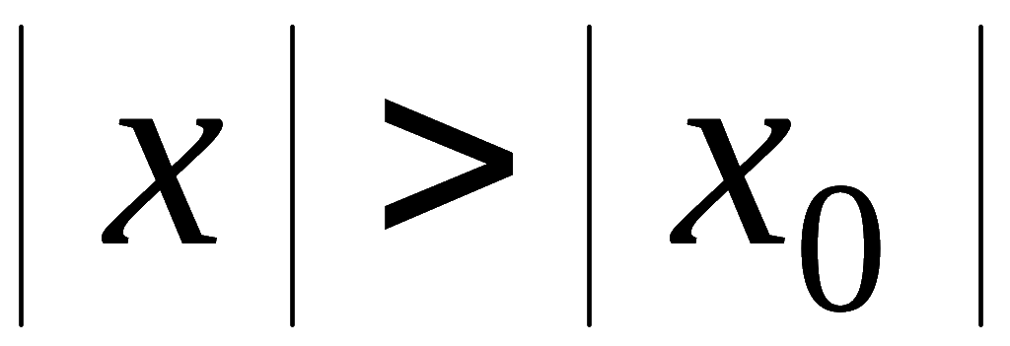
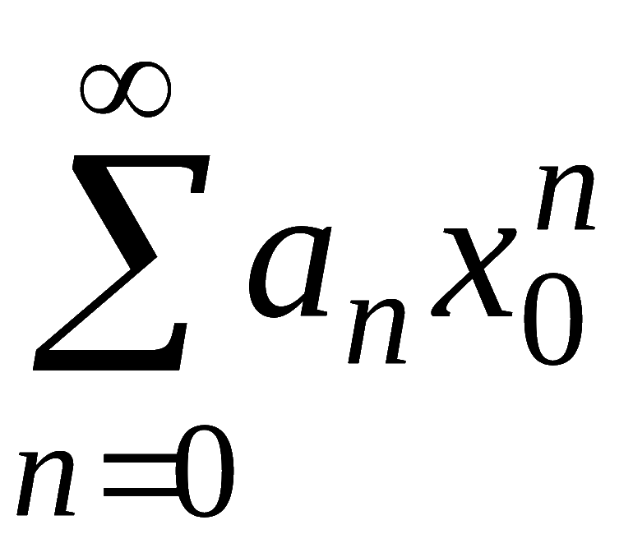
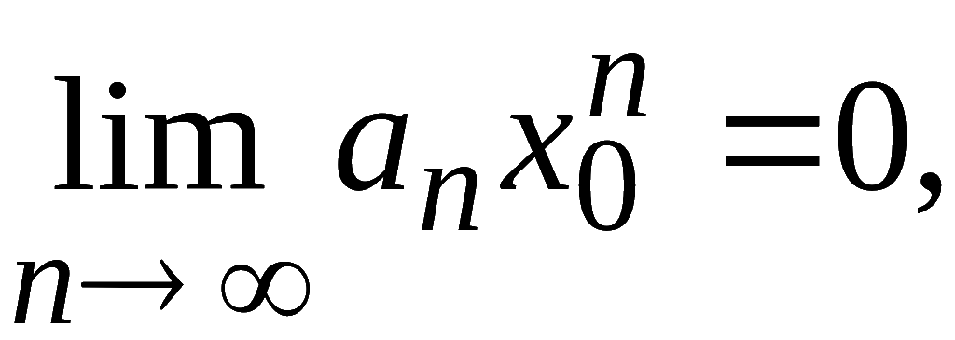
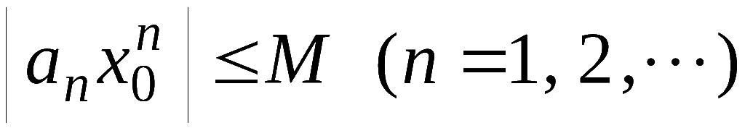








定理1
若幂级数
则对满足不等式
的一切 x 幂级数都绝对收敛.
反之, 若当
时该幂级数发散 ,
则对满足不等式
的一切 x , 该幂级数也发散 .
证: 设
收敛,
则必有
于是存在
常数 M > 0, 使
收敛
发散
发 散
收 敛
发 散
阿贝尔 目录 上页 下页 返回 结束
Notes:
运行时, 点击相片, 或按钮“阿贝尔” 可显示阿贝尔简介, 并自动返回.

Slide 7
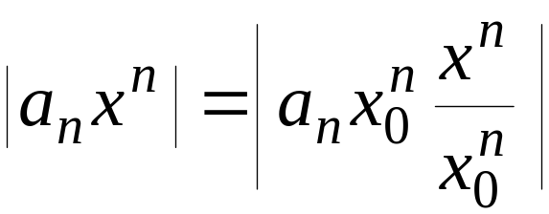
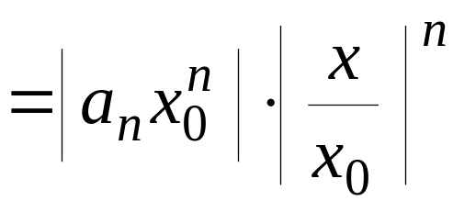
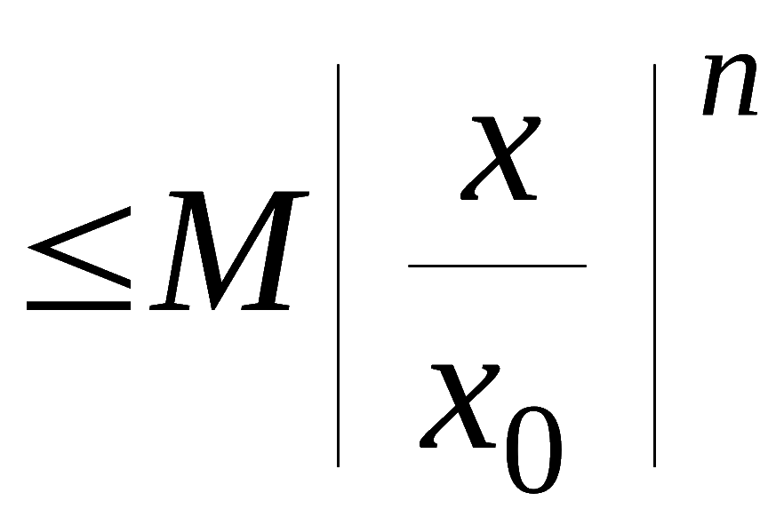
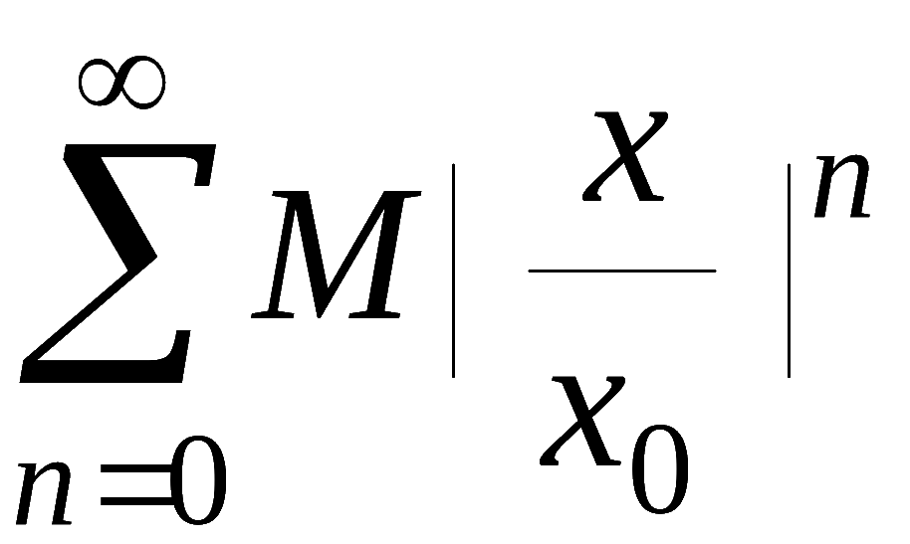
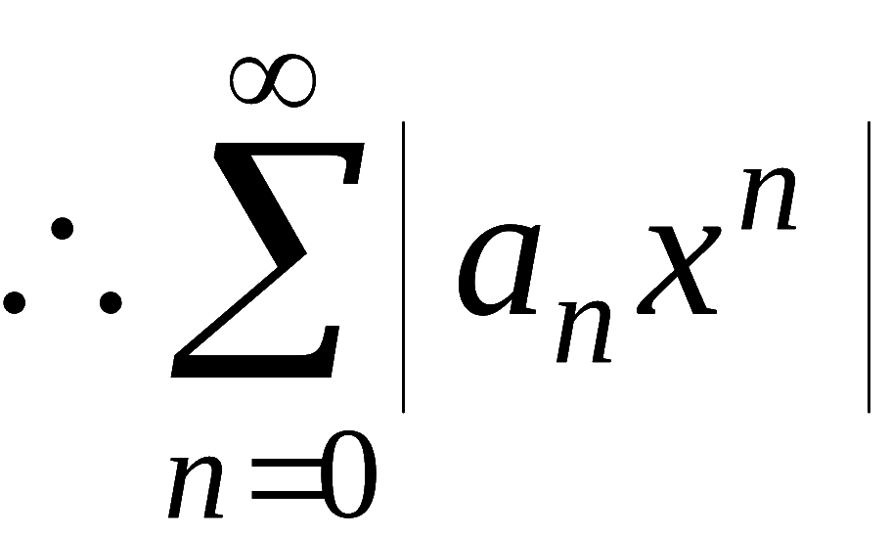

当 时,
收敛,
也收敛,
故原幂级数绝对收敛 .
机动 目录 上页 下页 返回 结束

Slide 8
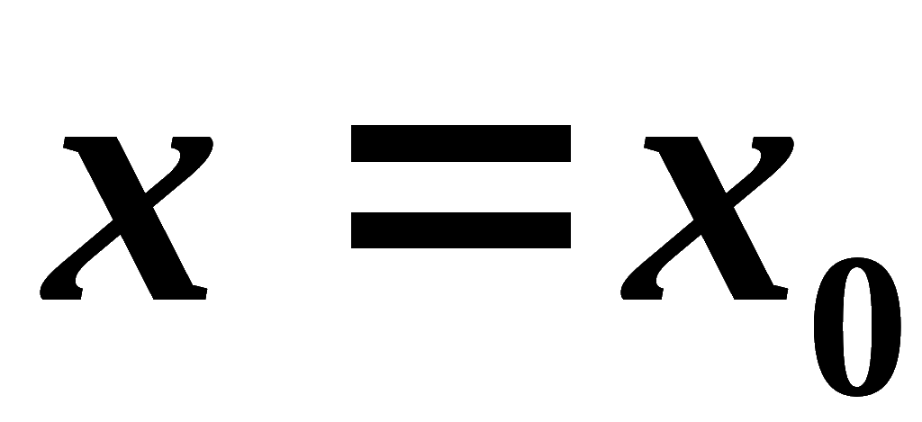


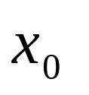
下证：
若当
时幂级数 发散 ,
则对满足不等式
的一切 x , 该幂级数也发散 .
下面用反证法证之.
假设有一点
满足
且使级数收敛 ,
则由前
面的证明可知,
级数在点
也应收敛,
与所设矛盾,
故假设不真.
证毕

Slide 9


由 定理1 可以看出,
的收敛域是以原点为
中心的区间.
用±R 表示幂级数收敛与发散的分界点,
则
R = 0 时,
幂级数仅在 x = 0 收敛 ;
R = +∞ 时,
幂级数在 (－∞, +∞) 收敛 ;
幂级数在 (－R , R ) 收敛 ;
在[－R , R ]
外发散;
在
可能收敛也可能发散 .
R 称为收敛半径 ，
(－R , R ) 称为收敛区间.
(－R , R ) 加上收敛的端点称为收敛域.
收敛
发散
发 散
收 敛
发 散

Slide 10
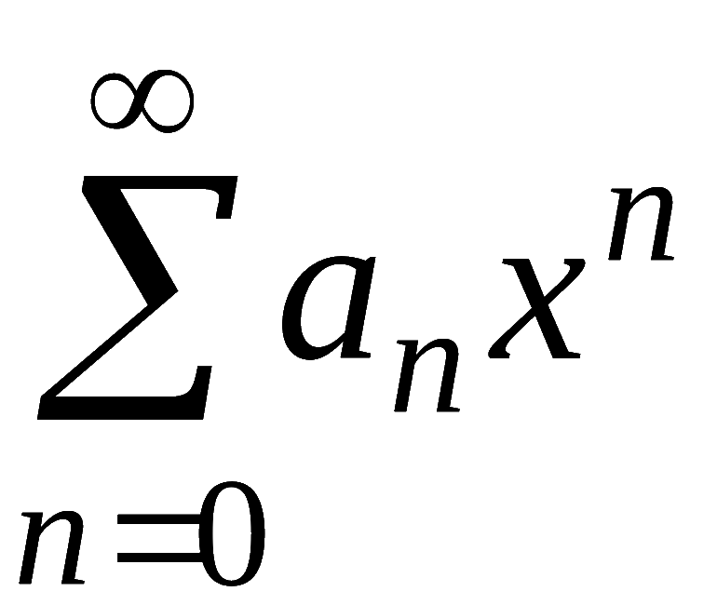
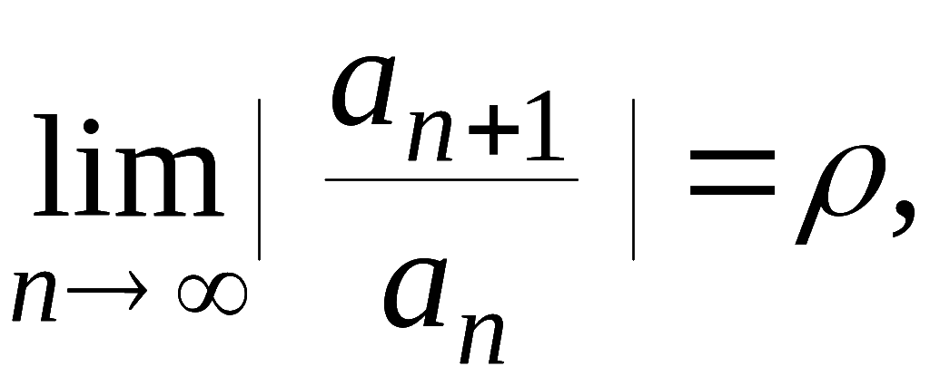
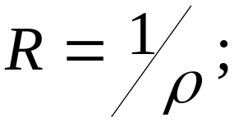


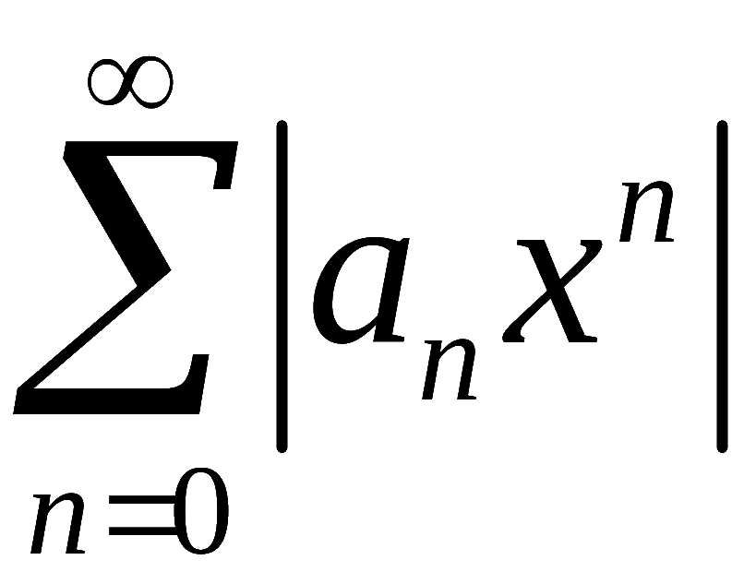
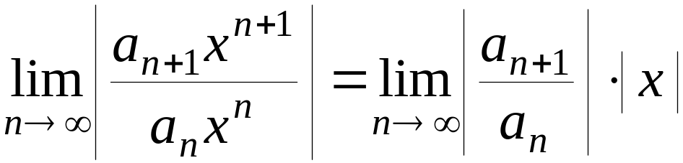
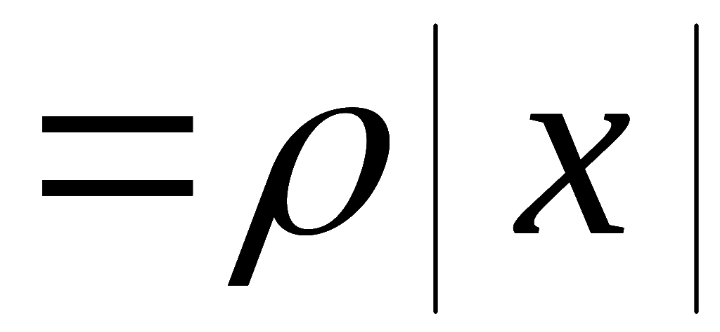
定理2. 若
的系数满足
则
1) 当ρ ≠0 时,
2) 当ρ ＝0 时,
3) 当ρ ＝∞时,
证:
先考查正项级数

Slide 11
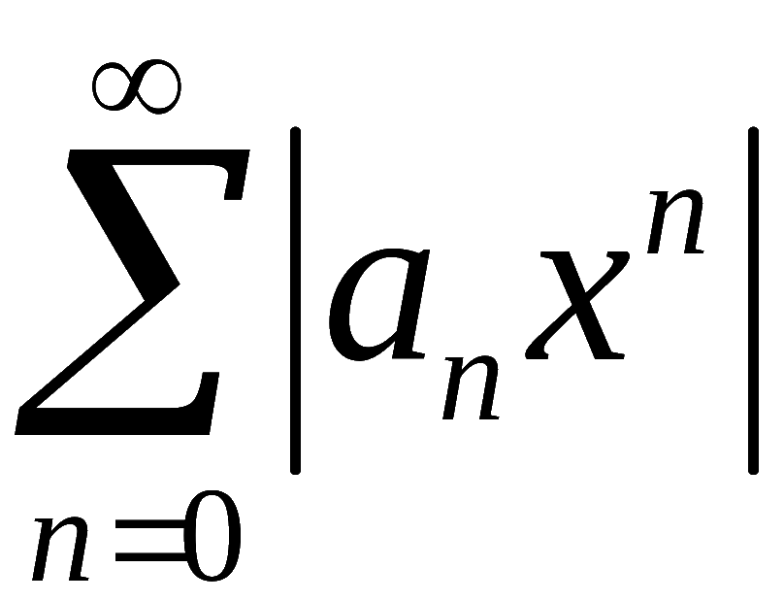

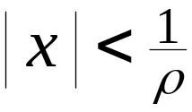
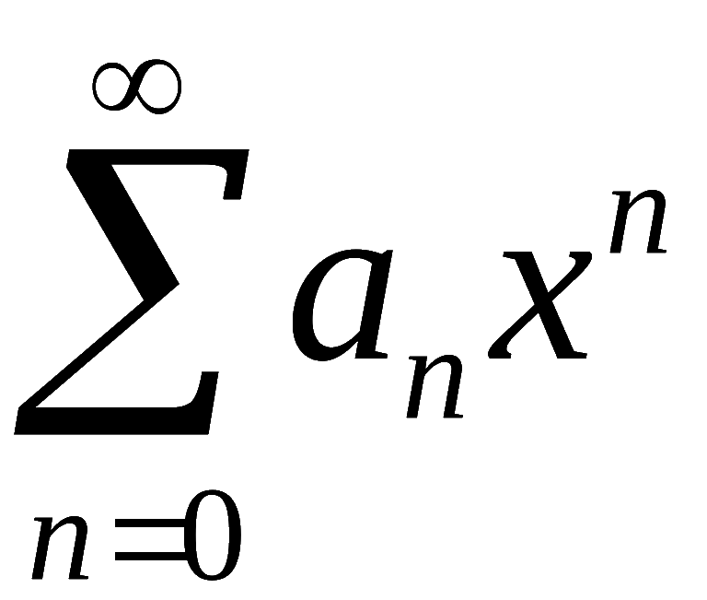

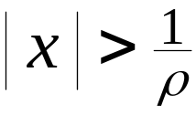
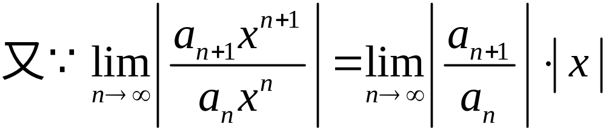
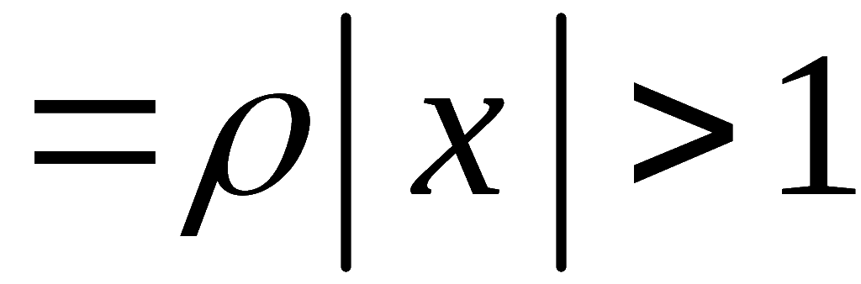



1) 若ρ ≠0,
则根据比值审敛法可知:
当
即
时,
级数 收敛;
从而级数 收敛;
当
即
时,
级数 发散.
数列
单调增加，
所以级数 也发散.

Slide 12




因此原级数的收敛半径
2) 若
则根据比值审敛法可知,
对任意 x 原级数
绝对收敛 ,
因此
3) 若
则对除 x = 0 以外的一切 x 原级发散 ,
因此
说明:据此定理
的收敛半径为

Slide 13
注意
定理2的证明过程说明：
和
具有相同的收敛半径

Slide 14









例1.求幂级数
的收敛半径及收敛域.
解:
对端点 x = 1, 级数为交错级数
收敛;
对端点 x =－1,
级数为
发散 .
故收敛域为

Slide 15












例2. 求下列幂级数的收敛域 :
规定: 0 ! = 1
解: (1)
所以收敛域为
(2)
所以级数仅在 x = 0 处收敛 .

Slide 16













例3.
的收敛半径 .
解: 级数缺少奇次幂项,不能直接应用定理2,
故直接由
比值审敛法求收敛半径.
时级数收敛
故收敛半径为
时级数发散

Slide 17













例4.
的收敛域.
解: 令
级数变为
当 t = 2 时, 级数为
此级数发散;
当 t = – 2 时, 级数为
此级数条件收敛;
因此级数的收敛域为
故原级数的收敛域为
即

Slide 18
作业
P281 1 (1), (4), (6), (7), (8)
P328 8 (1), (3), (4)

Slide 19













三、幂级数的运算
定理3. 设幂级数
及
的收敛半径分别为
令
则有 :
其中
以上结论可用部分和的极限证明 .

Slide 20









说明:
两个幂级数相除所得幂级数的收敛半径可能比
原来两个幂级数的收敛半径小得多.
例如, 设
它们的收敛半径均为
但是
其收敛半径只是

Slide 21







定理4 若幂级数
的收敛半径
则其和函
在收敛域上连续,
且在收敛区间内可逐项求导与
逐项求积分,
运算前后收敛半径相同:
注: 逐项积分时, 运算前后端点处的敛散性不变.

Slide 22









例5.
的和函数
解: 易求出幂级数的收敛半径为 1 ,
x＝±1 时级数发
散,

Slide 23











例6. 求级数
的和函数
思路1：
解: 易求出幂级数的收敛半径为 1 ,
收敛 ,
及

Slide 24










及
而
因此由和函数的连续性得:

Slide 25





例6. 求级数
的和函数
思路2：
一阶微分方程

Slide 26



例6. 求级数
的和函数
思路3：

Slide 27









例7.
解: 设
则

Slide 28











而
故

Slide 29








求和函数 S(x)及收敛域
收敛域

Slide 30








收敛域
收敛域

Slide 31
作业
P281
2 (1), (2)

